Slide 1
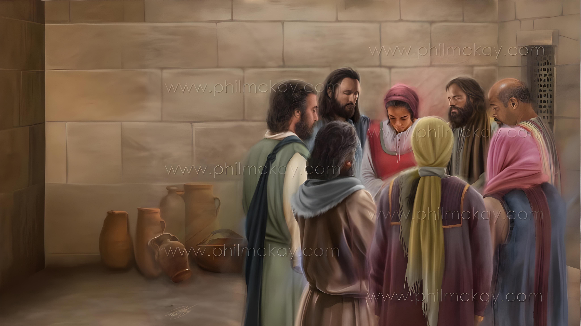
GIK MOMIYO IGOYO EROKAMANO KENDO ILEMO
Lesson 2 mar Januar 10, 2026

Slide 2


“Ang’eyo malong’o ni Nyasaye mane ochako tich maber e chunyu biro dhi kode nyime nyaka chop chieng’ ma Yesu Kristo obiroe”
Jo-Filipi 1:6

Slide 3
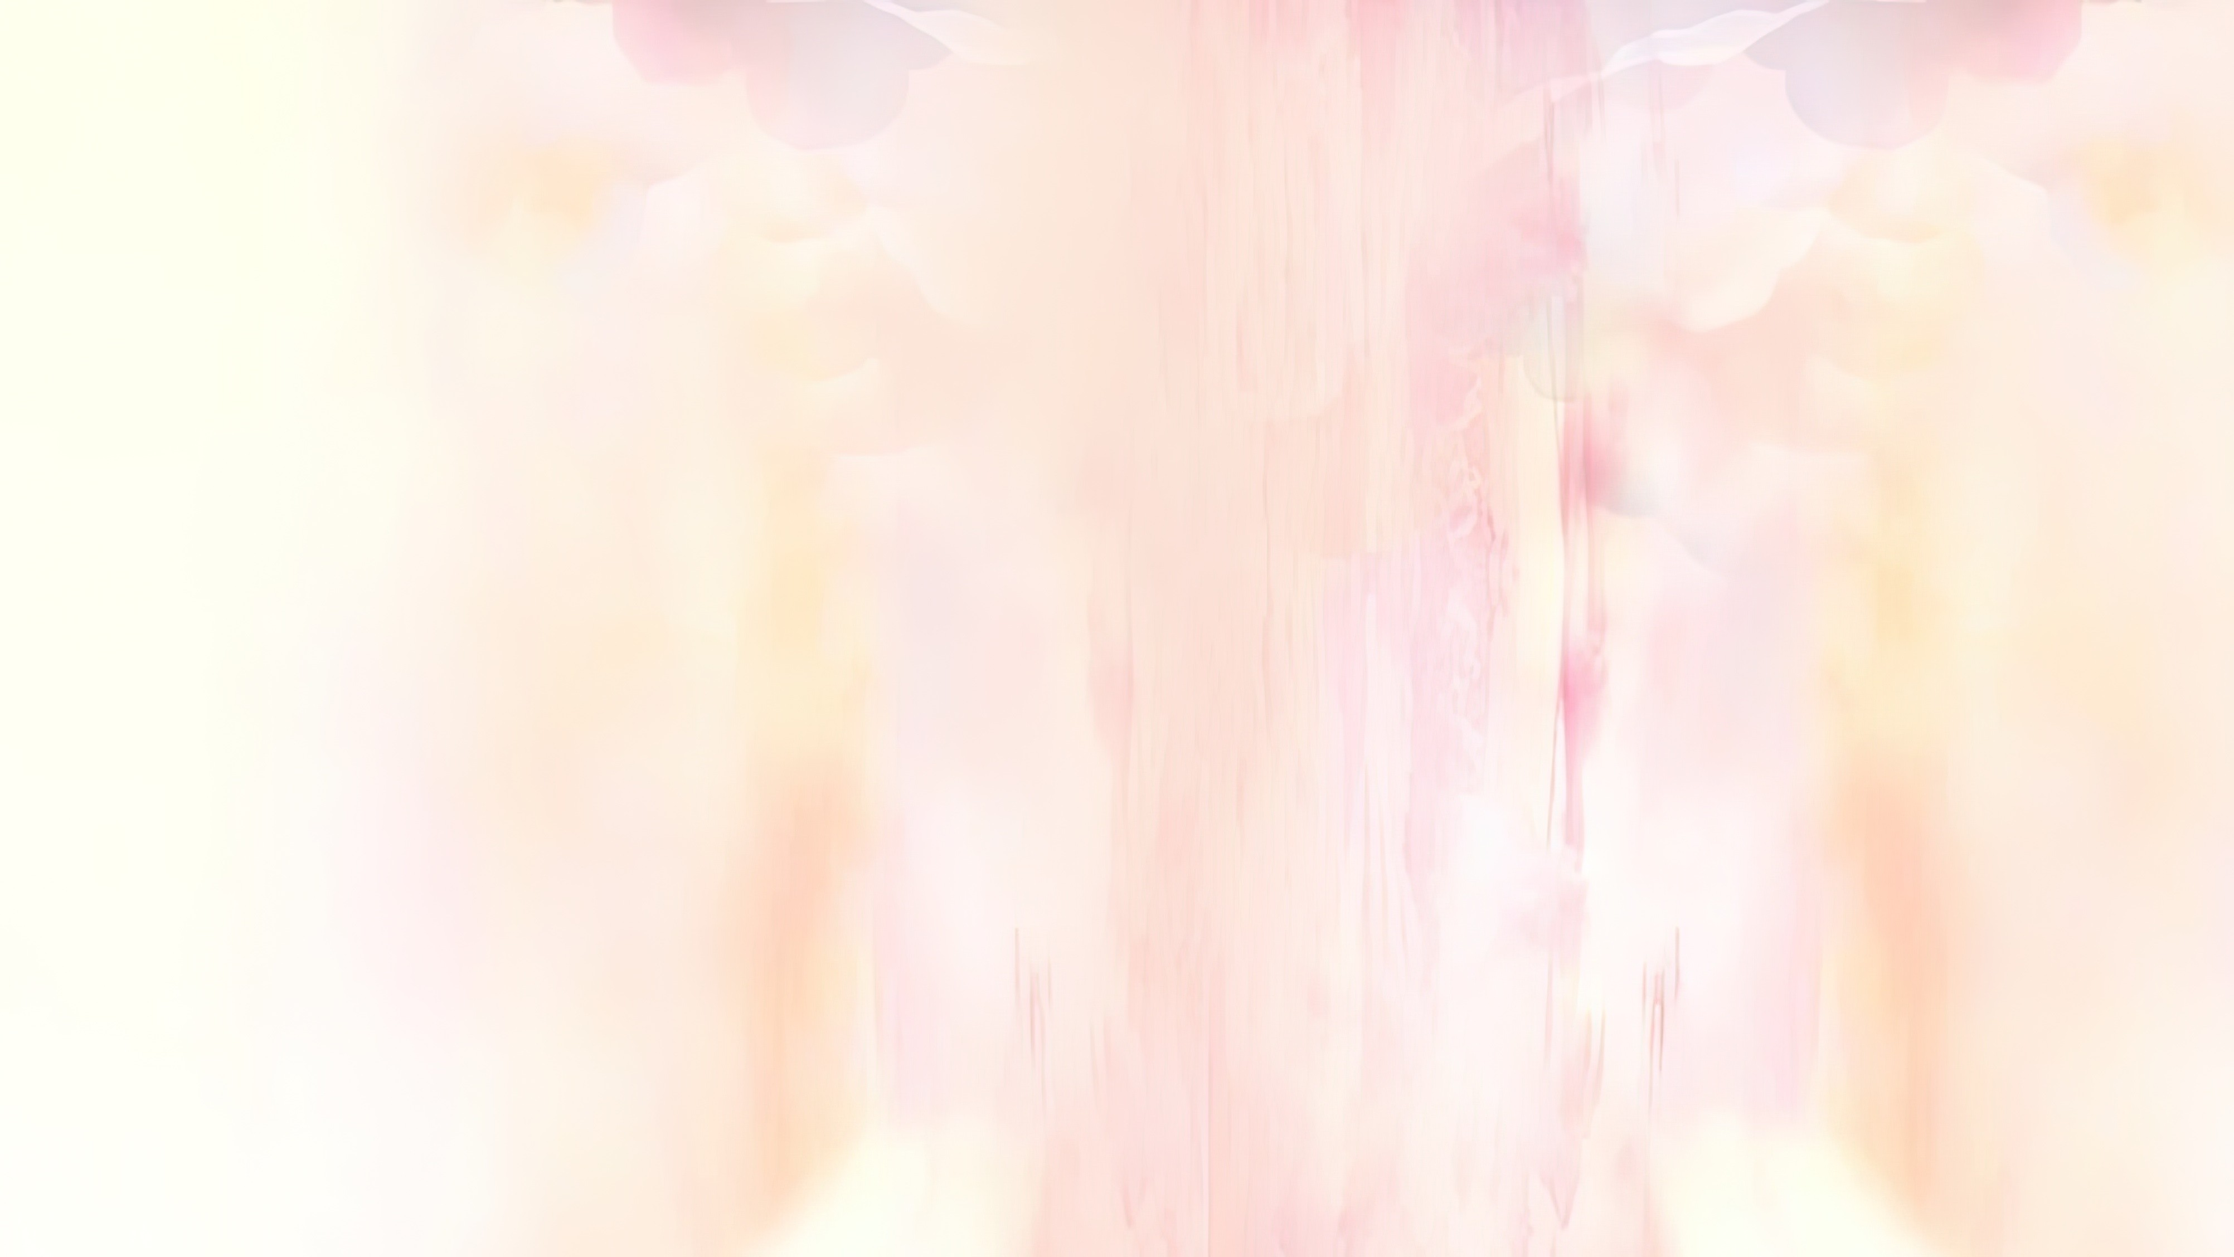
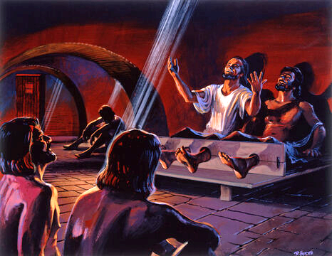
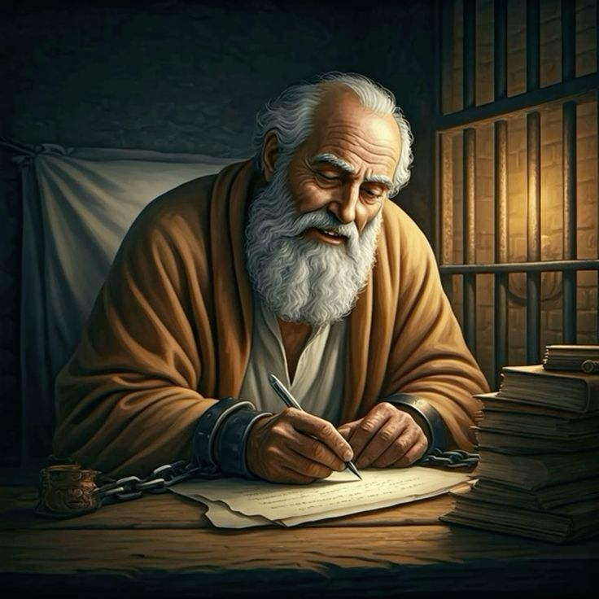







Magi ne ok gin kinde mayot ne Paulo. Ne yot mondo owere gi geno nikech ne omaye thuolo mare.
Kata kamano, mana kaka nowero wende mag lamo e od ang’ech marach e piny Filipi, Paulo ne onyiso owete gi nyimine mane ni Filipi kod Kolosai gik momiyo ne ogoyo erokamano.
Tuechne ne ok omone dhi nyime gi wuoyo gi Wuon mare, kendo kwayo ne jomoko kokalo kuom lamo.
Gik momiyo igoyo erokamano e barup Jo-Filipi:
  Gikmomiyo onego wabed gi erokamano (Filipi 1:3-8)
  Kwayo e lamo (Filipi 1:9-11)
Goyo erokamano kendo lemo e kinde ma weche tek (Filipi 1:12-18)
Gik momiyo igoyo erokamano e barup Jo-Kolsai:
  Gikmomiyo onego wabed gi erokamano (Kolosai 1:3-8)
  Kwayo e lamo (Kolosai 1:9-12)

Slide 4
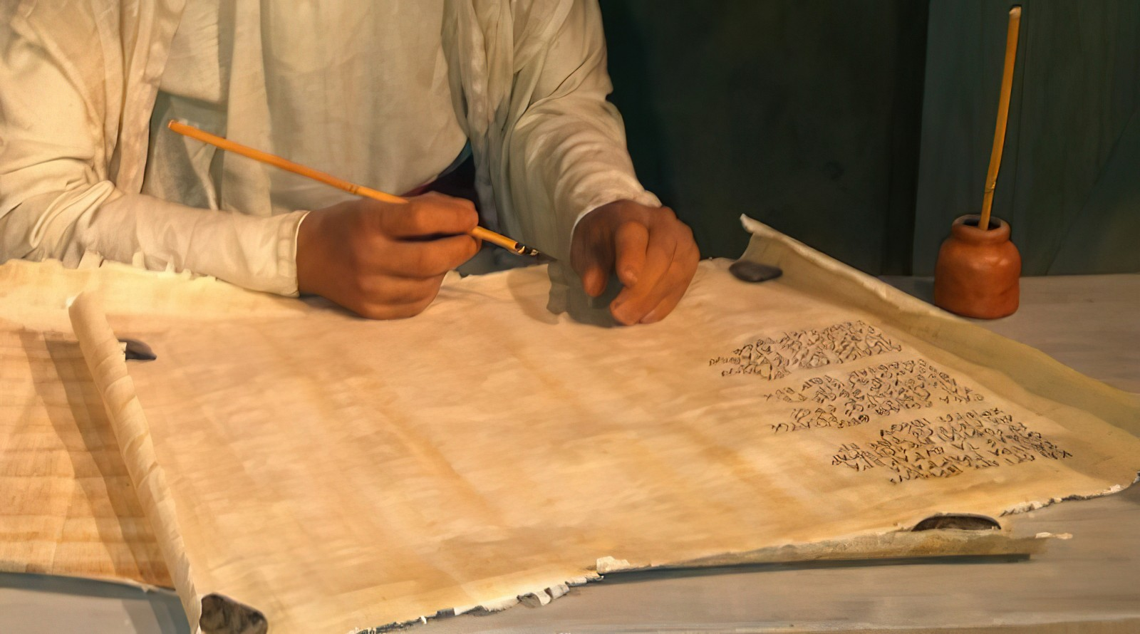
Gik Momiyo Igoyo Erokamano kendo Ilemo e Barup Jo-Filipi

Slide 5

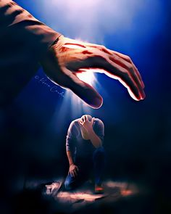
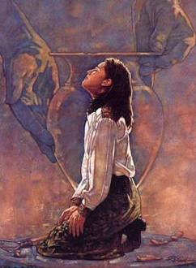
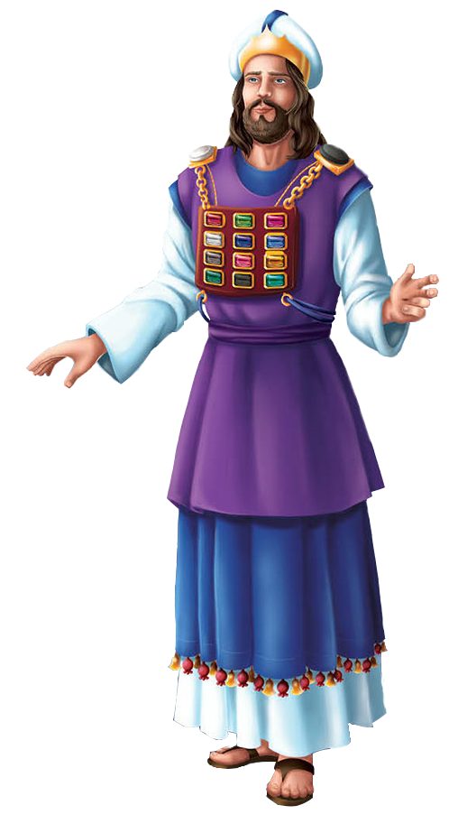
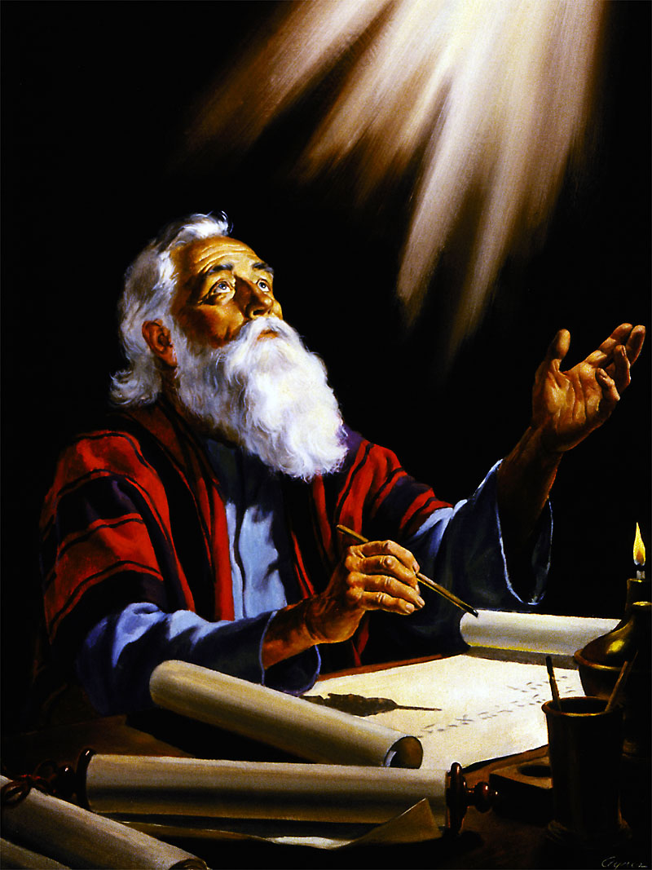
GIK MOMIYO ONEGO WABED GI EROKAMANO
“Ang’eyo malong’o ni Nyasaye mane ochako tich maber e chunyu biro dhi kode nyime nyaka chop chieng’ ma Yesu Kristo obiroe” (J-Filipi 1:6)
Paulo chako barupe gi goyo erokamano ni Nyasaye kuom joma oyie ma ni Filipi (Fil. 1:3), mane ohero matut (Fiil. 1:8).
Mana kaka jadolo maduong’ ne rwako law akor, machiegni gi chunye, nying dho ut Israel mane ondiki e kidi ka ne ochung’ e nyim Nyasaye, Paulo ne oting’o “e chunye” ng’ato ka ng’ato mane ja kanisa kane ochung’ e nyim Nyasaye e lamo kokwayeo nigi (Fil. 1:7).
Erokamano mare ne oriwo adieri ni Jo-Filipi ne osiko ka oyie kuom injili, kendo ni Nyasaye ne dhi nyime katiyo kodgi (Fil. 1:5-6).
Mar adek momiyo ogoyo erokamano, ne en ni jo-Filipi duto “uriworu koda e ng’wono ma Nyasaye osemiya mar siro adiera mar injili kendo jiwe” (Fil. 1:7).

Slide 6


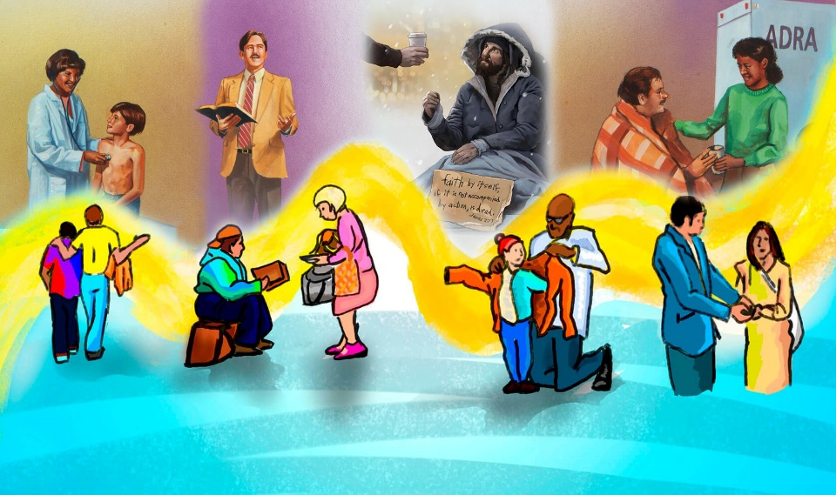
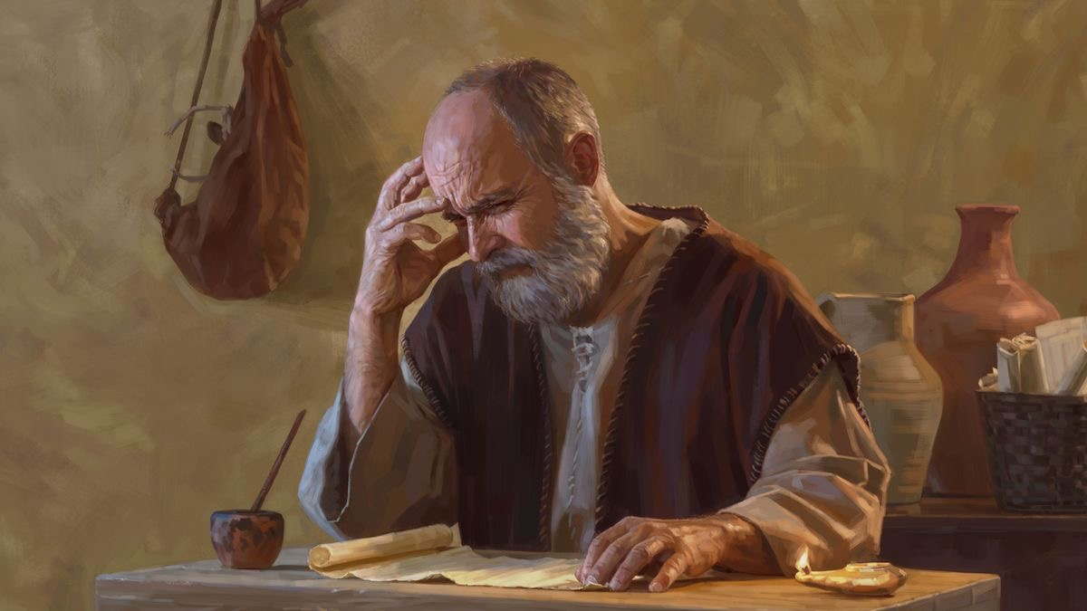
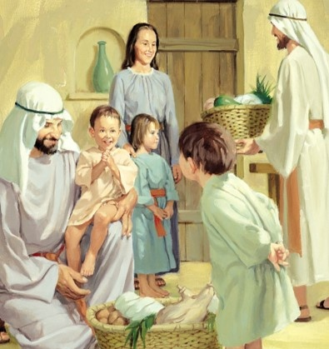
KWAYO E LAMO
“Alemo ni mondo herau omedre mathoth ahinya kuom rieko gi ng’eyo duto, mondo ubed gi rieko mar yiero mana gima kare kende. Kamano unubed maler kendo maonge bura chieng’ ma Kristo obiroe, ka ngimau ogundho gi timbe mabeyo duto ma Yesu Kristo kende ema nyalo chiwo, mondo Nyasaye oyud duong’ gi pak.” (Jo-Filipi 1:9-11)
Wanyalo kawo gik mane omiyo Paulo olemo kamano ni ne gin “gik motue kanyakla” (Phil. 1:9-11):
Hera omedre mathoth kuomu
Nomi ubed mariek moloyo
Unuyier gima kare kende
Unubed maler kendo maonge bura
Ununyag olemo kokalo kuom Kristo Yesu
Mano biro kelo duong’ gi pak ni Nyasaye
Ere kaka herawa nyalo “medore mathoth?” Ang’o momiyo mano en gima duong’ ahinya e ngima Jokristo?

Slide 7
GOYO EROKAMANO KENDO LEMO E KINDE MA WECHE TEK

Slide 8

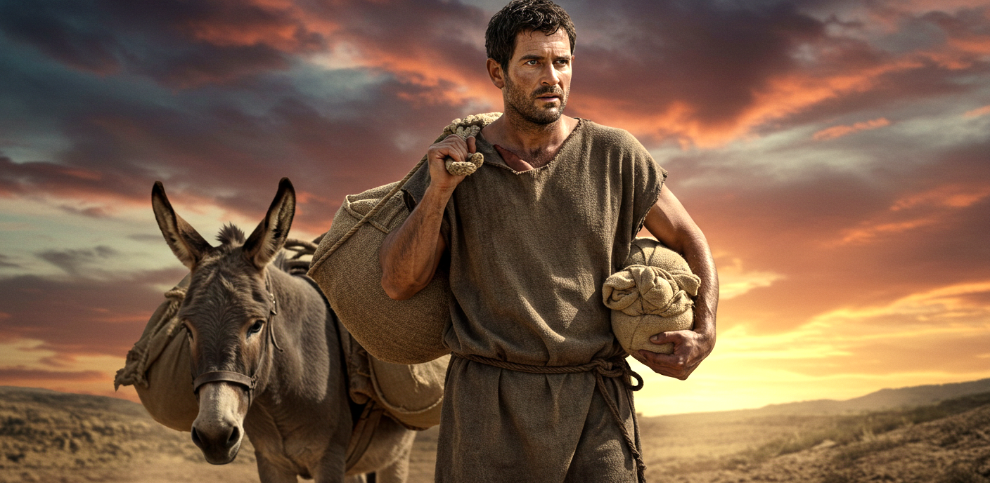
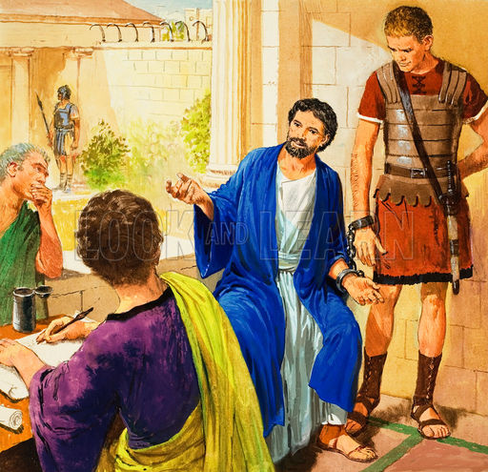
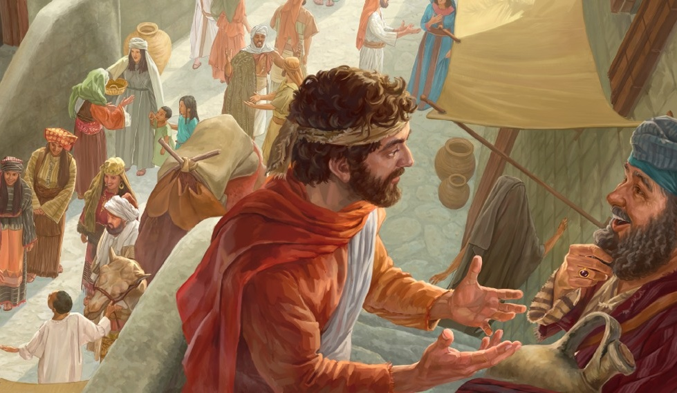
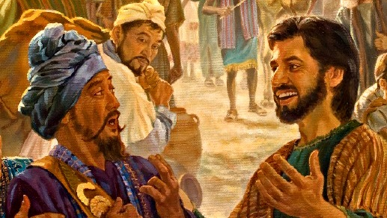
THUOLO MAR SIRO INGILI
“Owetena, adwaro mondo ung’e ni gik ma osetimorena osemiyo Injili omedo landore.” (Philippians 1:12)
Ka jo-Filipi nowinjo ni omak Paulo kendo okete e od tuech e Rumi, chunygi ne ool, kendo ne gioro Epafrodito gi chiwo mondo okony jaote (Fil. 4:18).
Kar bedo gi chuny ma ool, Paulo nogoyo ni Nyasaye erokamano kuom tuechne e jela. Ang’o momiyo ne otimo kamano? Nikech bedone e od tuech ne omiyo oyalo ni jogo mane ok onyal chopo irgi ka en thuolo (Fil. 1:13).
Bende, kane gineno chuny ma jaoteno ne nigo, owete mamoko nomedo bedo gi yie motegno, ka gilando injili gi chir, maonge luoro (Fil. 1:14).
Jomoko, mane paro ni wuoyo ayanga kuom injili ne dhi kelo chandruok ne Paulo, bende ne okonyo – ka ok gichano – lando injilino (Fil. 1:15-18).

Slide 9
Gik Momiyo Igoyo Erokamano kendo Ilemo e Barup Jo-Kolosai

Slide 10


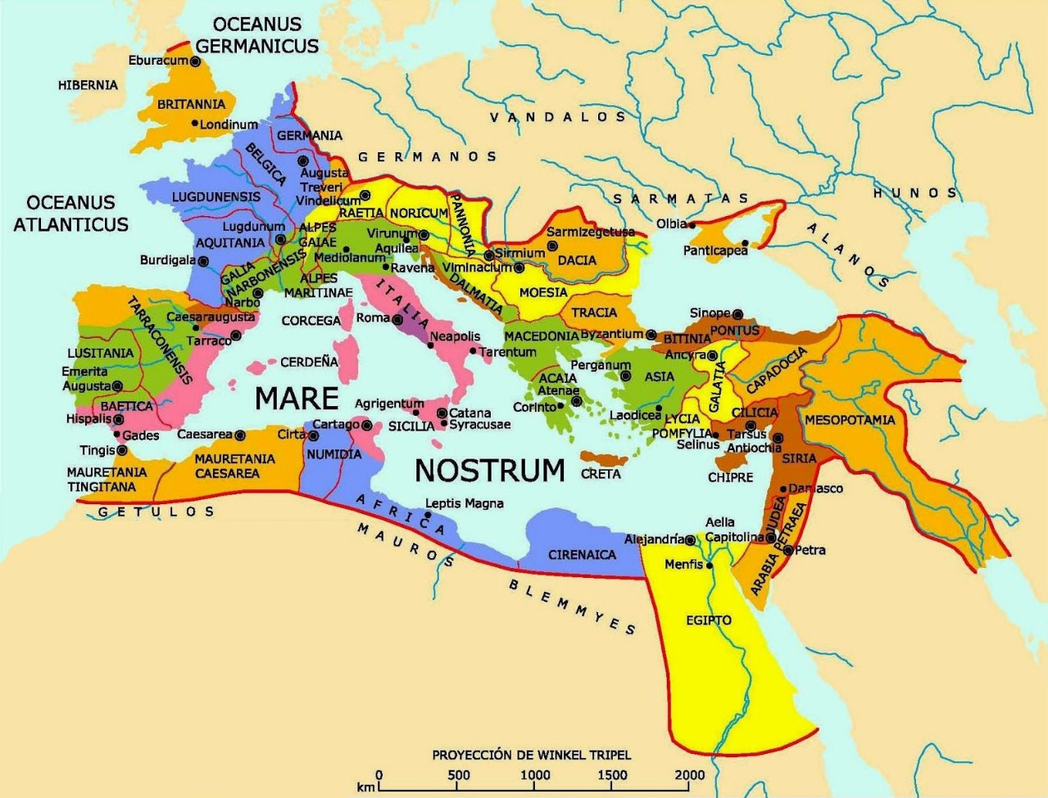
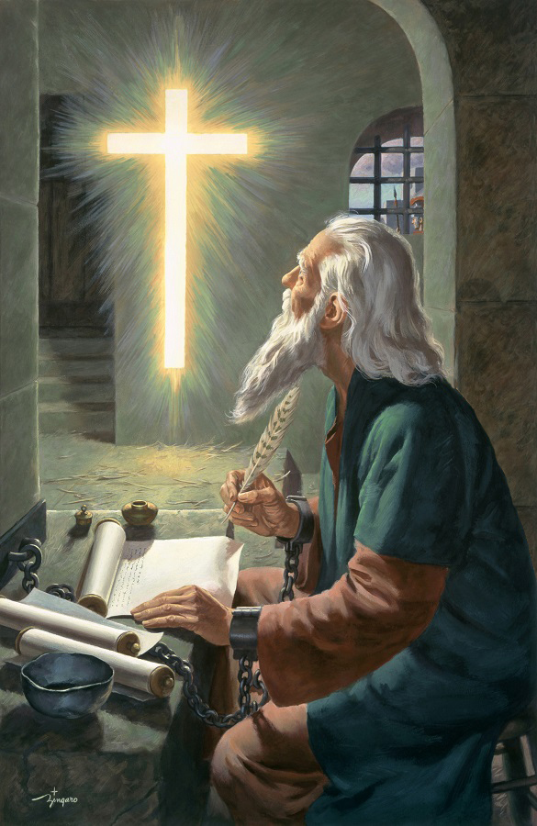

GIK MOMIYO ONEGO WABED GI EROKAMANO
“Ndalo duto kwalemonu, to wagoyo erokamano ni Nyasaye, Wuon Ruodhwa Yesu Kristo” (Jo-Kolosai 1:3)
Ka otuomo weche ma ni e 1 Jo-Korintho 13:13, Paulo goyo ni Nyasaye erokamano nikech Jo-Kolosai nigi kido adek mabeyo mag Jokristo: yie, geno, kod hera (Kol. 1:4-5).
Gik mabeyogi wuok “e Kristo Yesu”, gituomo winjruok marwa gi “jomaler duto”, kendo osekelnwagi kokalo kuom “wach mar adier mar injili” .
Paulo jiwo ni wach maberni ok oseland mana ne jo-Kolosai kende, to “e piny ngima” (Kol. 1:6)... kendo mana ei higni 30 kende!
Teko mar Nyasaye, ma itero kokalo kuom wach maber kuom tich mar Roho Maler, miyo Biblos bedo “wach ngima” (Fil. 2:16). Mano nyiso ni, kuom yie wach maber, wan gi ngima mosiko kod gikeni “ma okannu maber e polo” (Kol. 1:5).

Slide 11



KWAYO E LAMO
“Mano emomiyo, chakre chieng’ mane onyisowae kuomu kamano, pok waweyo mak walemonu, kwakwayo ni mondo ung’e dwaro mar Nyasaye chutho, ka un gi rieko kod ng’eyo duto ma Roho chiwo.” (Jo-Kolosai 1:9)
Kwayo e lemo mar Paulo oriwo gik mabeyo mang’eny ni jo-Kolosai (Kol. 1:9-11):
Mondo giyud ng’eyo mar Nyasaye, ma biro miyogi rieko kod ng’eyo mar chuny
Gidagi kaka nyithind Nyasaye, kendo gimiye mor e yore duto
Ginyag olemo kendo riekogi omedre
Oteggi gi teko duong’ mar Nyasaye mondo gibed modhil
Alamni otimo “ka idwoko erokamano gi mor ne Wuoro” (Kol. 1:12).
Nitie kuonde ang’wen madongo ma wanyalo yudoe dwach Nyasaye mondo omi lamo mar Paulo obed adier kuomwa:
Biblos
(Zab. 119:105)
Weche mokor(Fweny 19:10), ma nonyisore e andiko mar Ellen G. White
Dwach Nyasaye gi yo ma otayowago (Kol. 4:3)
Roho Maler
(Isa. 30:21)

Slide 12
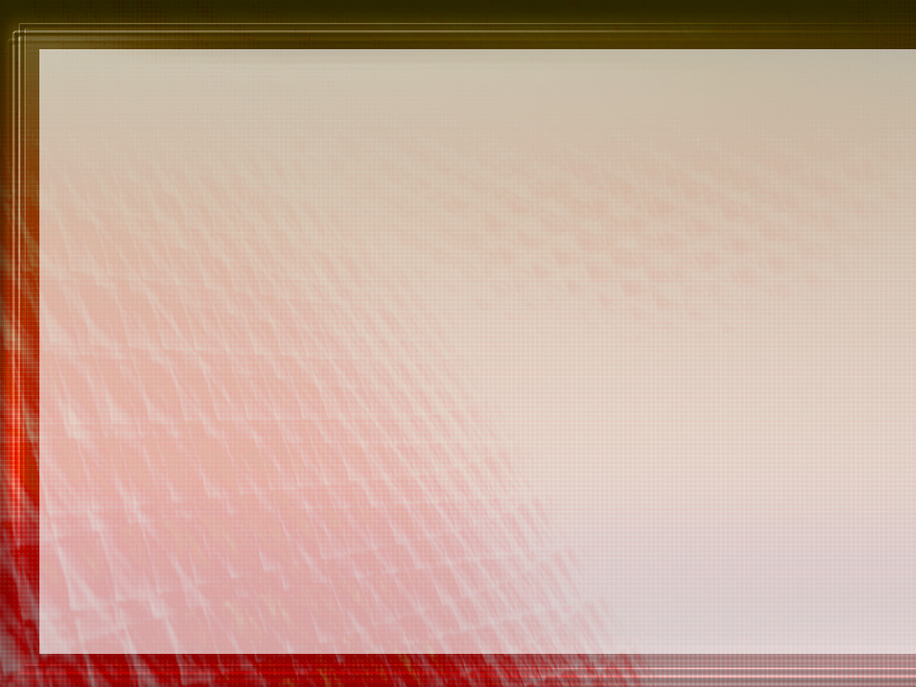
“Ngimawa otudore gi ngima mar Kristo; onego wayud koa kuome kinde duto, ka wachame, Mkate mangima mane oa e polo, watuomb e soko maler kinde duto, ma chiwo mwandune modhuro kinde duto. Ka waketo Ruoth e nyimwa kinde duto, ka wagone erokamano kendo wapake gi chunywa, ngimawa e yor lamo biro siko mana ka pichni. Alam magwa biro bedo ka goyo mbaka gi Nyasaye mana kaka wawuoyo gi osiepwa. Obiro wachonwa wechene ma ling’ling’ en owuon. Kinde mang’eny mor mamit biro bironwa manyiso ni Yesu nitie. Kinde duto chunywa nobed mamor ka ochopo machiegni mondo owuo kodwa kaka notimo gi Enoka. Ka Jakristo obedo kamano adiera, ngimane bedo mayot, mayom, mamuol, kod yueyo mar chuny, ma nyiso ji duto ma olosogo ni osebedo gi Yesu kendo opuonjore kuome.”
EGW (Christ’s Object Lessons, p. 129)

